Slide 1


Slide 2
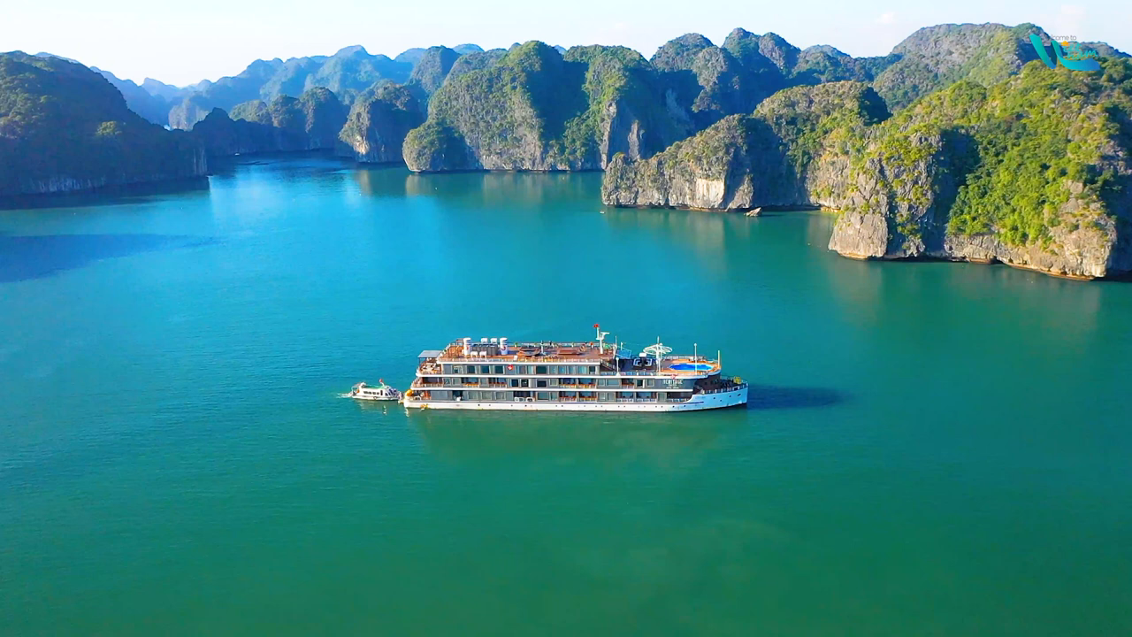

Slide 3


Em hãy giới thiệu cảnh đẹp vịnh Hạ Long?

Slide 4

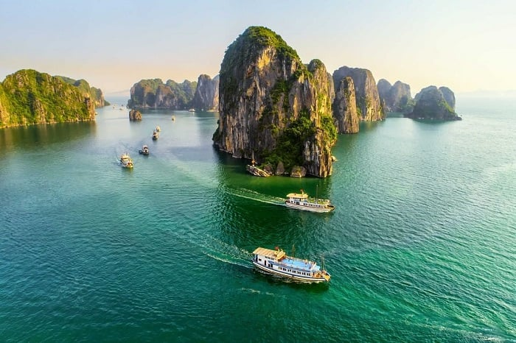
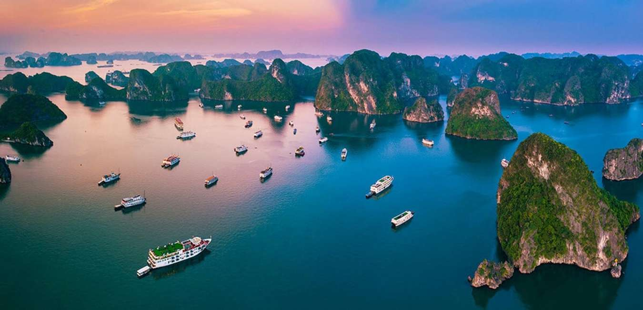
Quê hương Việt Nam chúng ta thật nhiều cảnh đẹp, phong phú. Mỗi nơi mang vẻ đẹp đặc trưng của từng vùng. Bài đọc “Những hòn đảo trên Vịnh Hạ Long” đã miêu tả vẻ đẹp kỳ thú của những hòn đảo, đầy sống động và có những câu chuyện sự tích huyền bí.

Slide 5






Slide 6


2025/12/28

Slide 7


Theo em, bài đọc được chia làm bao nhiêu đoạn?
Bài đọc được chia làm
4 đoạn

Slide 8

1
Vịnh Hạ Long là thắng cảnh có một không hai của đất nước ta. Trên một diện tích hẹp, mọc lên hàng nghìn đảo nhấp nhô khuất khúc như rồng chầu, phượng múa.
Giới thiệu bao quát về vịnh Hạ Long với rất nhiều hòn đảo được xếp đặt độc đáo.

Slide 9
2
Đảo có chỗ sừng sững, chạy dài như bức trường thành vững chãi, ngăn khơi với lộng, nối mặt biển với chân trời. Có chỗ đảo dàn ra thưa thớt, hòn này với hòn kia biệt lập, xa trông như quân cờ bày chon von trên mặt biển. Có chỗ đảo quần tụ lại, xúm xít như vạn chài lúc neo thuyền, phơi lưới.
3
Đảo của Hạ Long không phải là những núi đá buồn tẻ, đơn điệu mà mỗi hòn, mỗi dáng đều thấp thoáng hình ảnh của sự sống. Có hòn trông như đôi gà đang xoè cánh chọi nhau trên mặt nước (hòn Gà Chọi); có hòn bề thế như mái nhà (hòn Mái Nhà); có hòn chông chênh như con cóc ngồi bờ giếng (hòn Con Cóc), có hòn như ông lão trầm tĩnh ngồi câu cá (hòn Ông Lã Vọng),... Có nhiều hang đảo đẹp, như hang Bồ Nâu, hang Đầu Gỗ,... Mỗi hang đảo gắn với một sự tích huyền bí.
Miêu tả bao quát toàn cảnh trên vịnh Hạ Long và miêu tả hình dáng một số đảo có hình dáng đặc biệt

Slide 10
4
Ngắm Hạ Long với trăm nghìn đảo đá sừng sững, ta có cảm giác được chiêm ngưỡng một thế giới sống động đã trải qua hàng triệu năm hoá đá.
Giới thiệu bao quát về vịnh Hạ Long với rất nhiều hòn đảo được xếp đặt độc đáo.

Slide 11




Luyện đọc từ khó:
ngăn khơi với lộng
phơi lưới
nối mặt biển với chân trời
Ông lão trầm tính
lúc neo thuyền

Slide 12
Luyện đọc câu dài:
Có chỗ/ đảo dàn ra thưa thớt,/ hòn này với hòn kia biệt lập,/ xa trông như quân cờ bày chon von trên mặt biển.” //
Có hòn trông như đôi gà/ đang xòe cánh chọi nhau trên mặt nước/ (hòn Gà Chọi);/ có hòn bề thế như mái nhà/ (hòn Mái Nhà);/ có hòn/ chông chênh như con cóc ngồi bờ giếng/ (hòn Con Cóc),/ có hòn/ như ông lão trầm tĩnh ngồi câu cá/ (hòn Ông Lã Vọng)//

Slide 13



khuất khúc
có nhiều đoạn quanh co, gấp khúc.
Chon von
trơ trọi ở trên cao, không có chỗ dựa chắc chắn.

Slide 14
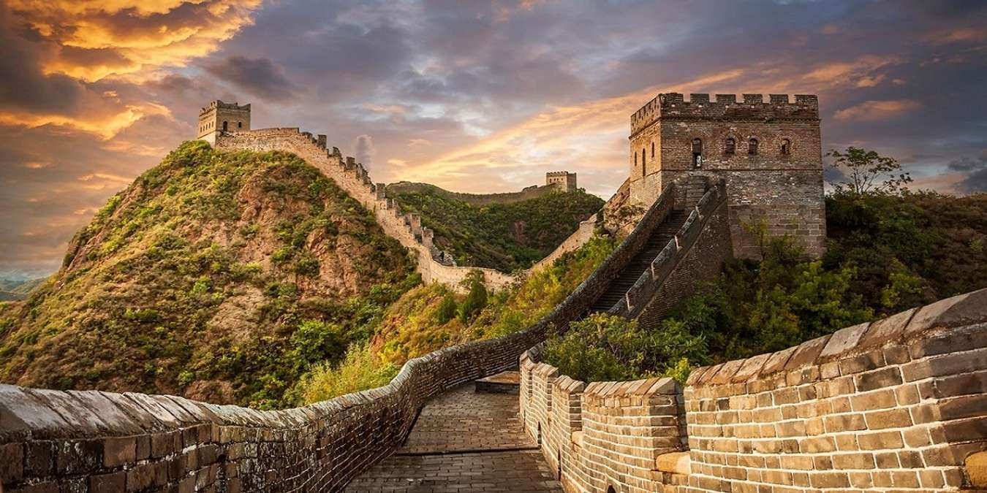
Trường thành
Bức thành dài và vững chắc. Khơi: vùng biển xa bờ.

Slide 15
Khơi
Vùng biển xa bờ
Lộng
Vùng biển gần bờ

Slide 16




Yêu cầu
Luyện đọc trong nhóm
Phân công đọc theo đoạn.
Tất cả thành viên đều đọc.
Giải nghĩa từ cùng nhau.
Tiêu chí đánh giá
Đọc đúng.
Đọc to, rõ.
Đọc ngắt, nghỉ đúng chỗ.

Slide 17

Luyện đọc trước lớp
Tiêu chí đánh giá
Đọc đúng.
Đọc to, rõ.
Đọc ngắt, nghỉ đúng chỗ.

Slide 18


Slide 19
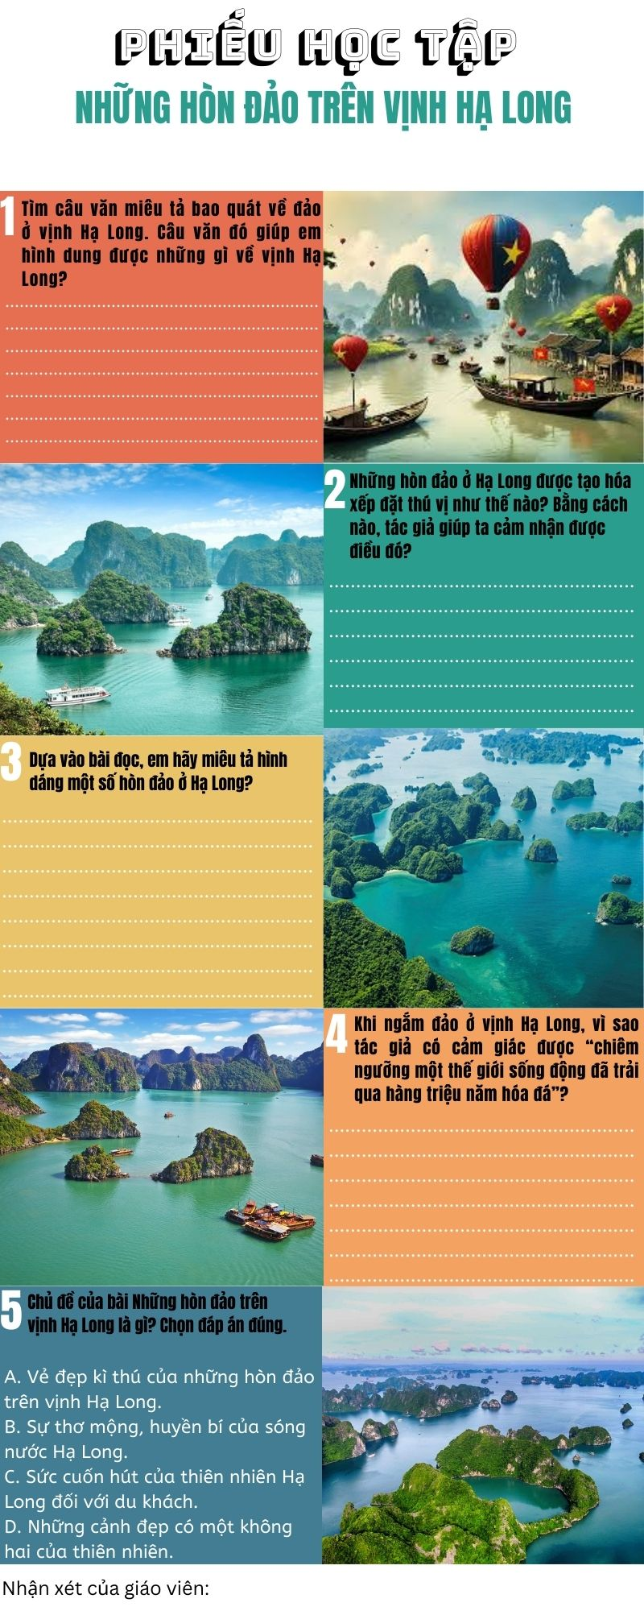
Hoàn thành phiếu học tập

Slide 20


Trên một diện tích hẹp, mọc lên hàng nghìn đảo nhấp nhô, khuất khúc như rồng chầu, phượng múa.
1. Tìm câu văn miêu tả bao quát về đảo ở vịnh Hạ Long. Câu văn đó giúp em hình dung được những gì về vịnh Hạ Long?

Slide 21
2. Những hòn đảo ở Hạ Long được tạo hóa xếp đặt thú vị như thế nào? Bằng cách nào, tác giả giúp ta cảm nhận được điều đó?
Những hòn đảo ở Hạ Long được tạo hóa xếp đặt rất thú vị. Bằng biện pháp so sánh hoặc nhân hóa, tác giả đã giúp người đọc hình dung sự thú vị đó.

Slide 22
Trên một diện tích hẹp, mọc lên hàng nghìn đảo nhấp nhô, khuất khúc như rồng chầu, phượng múa. | Câu văn sử dụng biện pháp so sánh.
Đảo có chỗ sừng sững, chạy dài như bức tường thành vững chãi, ngăn khơi với lộng, nối mặt biển với chân trời. | Câu văn sử dụng biện pháp so sánh.
Có chỗ đảo dàn ra thưa thớt, hòn này với hòn kia biệt lập, xa trông như quân cờ bày chon von trên mặt biển. | Câu văn sử dụng biện pháp nhân hóa và so sánh.
Có chỗ đảo quần tụ lại, xúm xít như vạn chài lúc neo thuyền, phơi lưới. | Câu văn sử dụng biện pháp nhân hóa và so sánh.

Slide 23
3. Dựa vào bài đọc, em hãy miêu tả hình dáng một số hòn đảo ở Hạ Long?
Có hòn chông chênh như con cóc ngồi bờ giếng (hòn Con Cóc)
Có hòn trông như đôi gà đang xòe cánh chọi nhau trên mặt nước (hòn Gà Chọi)
Có hòn như ông lão trầm tĩnh ngồi câu cá (hòn Ông Lã Vọng).

Slide 24
4. Khi ngắm đảo ở vịnh Hạ Long, vì sao tác giả có cảm giác được “chiêm ngưỡng một thế giới sống động đã trải qua hàng triệu năm hóa đá”?
Khi ngắm đảo ở Hạ Long, tác giả có cảm giác được chiêm ngưỡng một thế giới sống động đã trải qua hàng triệu năm hóa đá vì hình dáng mỗi hòn đảo trên vịnh Hạ Long đều giống hình người hoặc vật quen thuộc (hình ảnh mái nhà, hình ảnh ông lão ngồi câu cá, hình con cóc, con gà, con rùa, con thiên nga,…). Những hòn đảo tụ họp lại bên nhau làm hiện lên thấp thoáng hình ảnh của sự sống là vậy.

Slide 25
Chủ đề của bài Những hòn đảo trên vịnh Hạ Long là gì? Chọn đáp án đúng.
A. Vẻ đẹp kì thú của những hòn đảo trên vịnh Hạ Long
B. Sự thơ mộng, huyền bí của sóng nước Hạ Long
C. Sức cuốn hút của thiên nhiên Hạ Long đối với du khách
D. Những cảnh đẹp có một không hai của thiên nhiên
Notes:
GV chú ý đây là câu hỏi lựa chọn theo ý HS hoặc HS tự nêu ý kiến cá nhân, không có 1 đáp án duy nhất.

Slide 26

Bài đọc cho thấy vẻ kì thú của những hòn đảo trên vịnh Hạ Long. Mỗi hòn đảo lại mang một dáng hình, vẻ đẹp riêng và chúng được xếp đặt vô cùng đặc sắc. Qua bài đọc, ta càng thêm tự hào trước thắng cảnh của đất nước Việt Nam.

Slide 27
Luyện đọc
diễn cảm

Slide 28

Giọng đọc diễn cảm, chậm rãi, tình cảm; nhấn giọng ở những từ ngữ gợi vẻ đẹp kì thú của những hòn đảo trên vịnh Hạ Long.

Slide 29

Notes:
GV gõ tên nhóm đọc hay nhất trên BÀI GIẢNG ĐANG TRÌNH CHIẾU luôn mà không cần phải thoát ra. (CLICK CHUỘT VÀO KHUNG VÀNG VÀ GÕ)

Slide 30


Slide 31
1. Nêu tác dụng của các từ ngữ sau trong việc miêu tả những hòn đảo trên vịnh Hạ Long.
nhấp nhô
sừng sững
thưa thớt
chon von
xúm xít
chông chênh
Các từ có âm đầu hoặc vần giống nhau, tạo sự độc đáo về âm điệu khi đọc, đồng thời các từ này đều giàu sức gợi tả, giúp người đọc hình dung được hình dáng, sự xếp đặt thú vị của các hòn đảo trên vịnh.

Slide 32

2. Tìm trong các từ dưới đây những cặp từ đồng nghĩa.
ngắm nhìn
quần tụ
vững chắc
trẫm tĩnh
trầm lặng
vững chãi
quây quần
chiêm ngưỡng

Slide 33
3. Đặt câu với 1 cặp từ đồng nghĩa em tìm được ở bài tập 2.
Dân cư quần tụ đông đúc dọc hai bên bờ sông.
Cả gia đình quây quần bên nhau cùng thưởng thức bữa tối ấm cúng.

Slide 34

Đọc bài và
trả lời câu hỏi.

